Slide 1
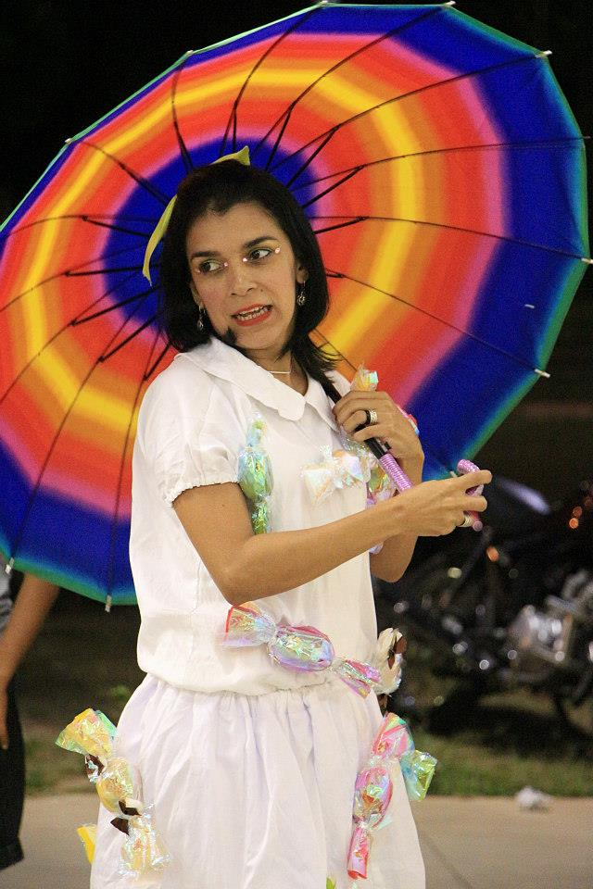
Portifólio
Aline Sousa
Contadora de Histórias
Aline
(88)992219815
@aline.sousa.teatro
Foto: Arquivo pessoal
Aline.sousa.teatro
alinesousateatro@gmail.com

Slide 2
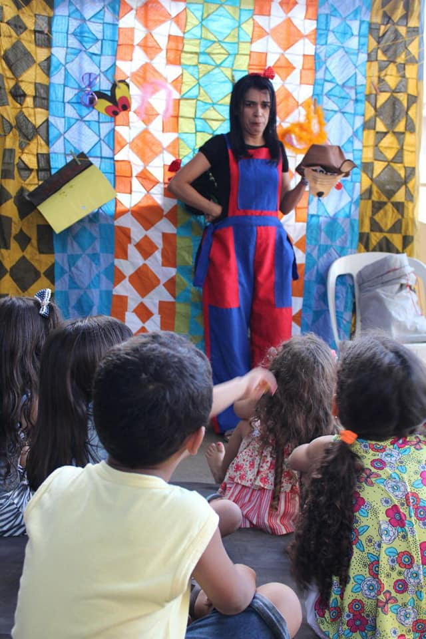
Histórico da narradora
Arte-Educadora (2012), atuando em várias escolas do município de Barbalha-CE como professora de Arte, Contação de Histórias, Literatura e Redação; Atriz e produtora artístico-cultural do Grupo de Teatro Louco em Cena (2003); Instrutora de Oficinas de Arte / Educação / Cultura; Integrante da diretoria da Escola de Saberes de Barbalha – ESBA; Contadora/Narradora de Histórias com formação e parceria com a Escola de Narradores do Cariri / Encenadora de Teatro. Foi professora (temporária) da Universidade Regional do Cariri – URCA Departamento de Teatro – (2013-2017); Pesquisadora em Cultura Popular;
Formada em Teatro (2012) e Especialista em ensino da Língua Portuguesa e Arte-Educação (2015) - Universidade Regional do Cariri – URCA. Cursando Segunda graduação em Pedagogia e Pós graduação em Gestão Escolar.
Foto: Arquivo pessoal

Slide 3
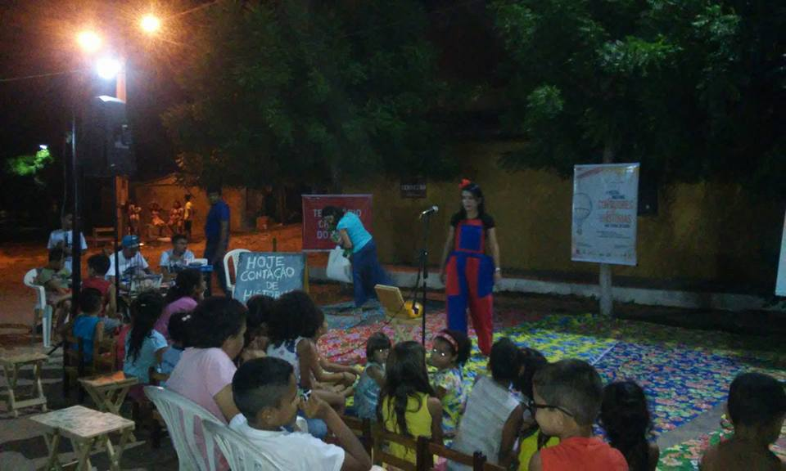
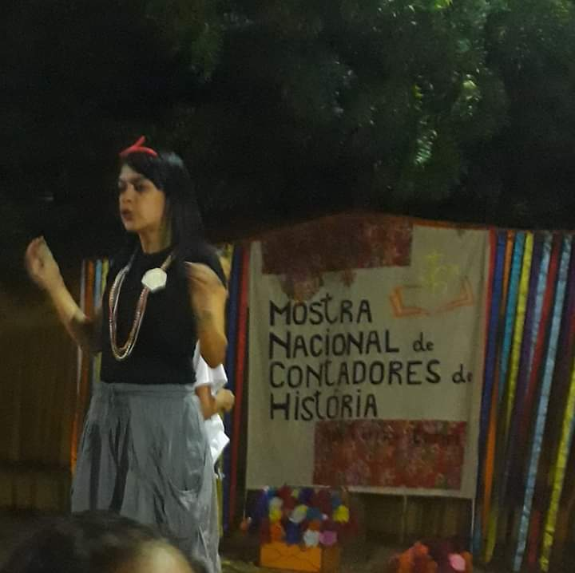
Mostra Nacional de Contadores de Histórias nas Terras cariri – 2020/2019/2018/2017
A Mostra é um encontro organizado pelo Balaio de Histórias, Coletivo Camaradas e Narradores do Cariri com o intuito de reunir diferentes narrativas, promover encontro, encanto e fruição, além de ações formativas
Narrativas na Mostra, na sequência da V a II: “Contos para crianças”, “”, “” e “”.
Foto: Arquivo pessoal
Foto: Arquivo pessoal

Slide 4
Ensaio Aberto Narrativas Orais
O Ensaio Aberto de Narrativas Orais surgiu diante do cenário da pandemia da COVID-19 com o intuito de promover ensaios e partilhas virtuais de histórias, concebido por uma grupo de Narradores do Cariri, recém formados pela Escola de Narradores – Turma Cariri.
Hoje nos reunimos com Narradores espalhados por todo território brasileiro e fora dele, para além mar. Com esta iniciativa buscamos contribuir na transmissão de cultura através da literatura oral, bem como divulgar e expandir o universo das narrativas orais e promover intercâmbio entre profissionais da área de forma colaborativa.
Programação semanal pelo Instagram: @narradorescariri

Slide 5
Narrativas em eventos Online – Vídeos
Rodada de Histórias dos Narradores Cariri na III Mostra do Brincar, promovida pelo Ponto de Cultura Coletivo Camaradas. Transmitido pelo You Tube e facebook da Secult Ceará, Theatro José de Alencar e Coletivo Camaradas.
Evento que reuniu vários contadores de histórias de diferentes lugares do Brasil e de outros países.
“O Pequeno Príncipe”.

Slide 6
Narrativas em eventos Online – Lives
Na programação da Semana do Livro Infantil promovida pelo Sesc Ceará na Programação #tudoemcasafecomercio
15/04 – Narração de história
“A Escola da Menina Feliz” reuniu contos com temas de solidariedade e afeto. Representando a Escola de Narradores Cariri.
Narradores Cariri participam de forma especial com narrativas na Semana Nacional da Pessoa com Deficiência Intelectual e Múltipla 2020.
@apaejuazeirodonorte2018

Slide 7
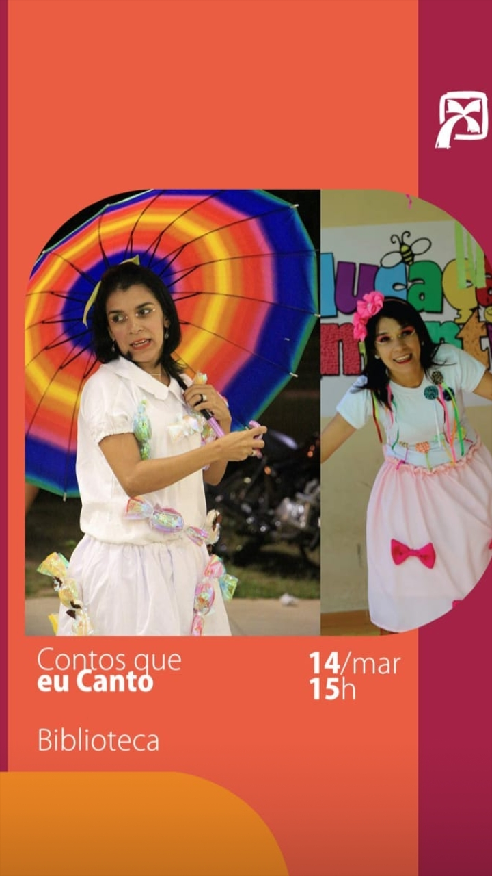
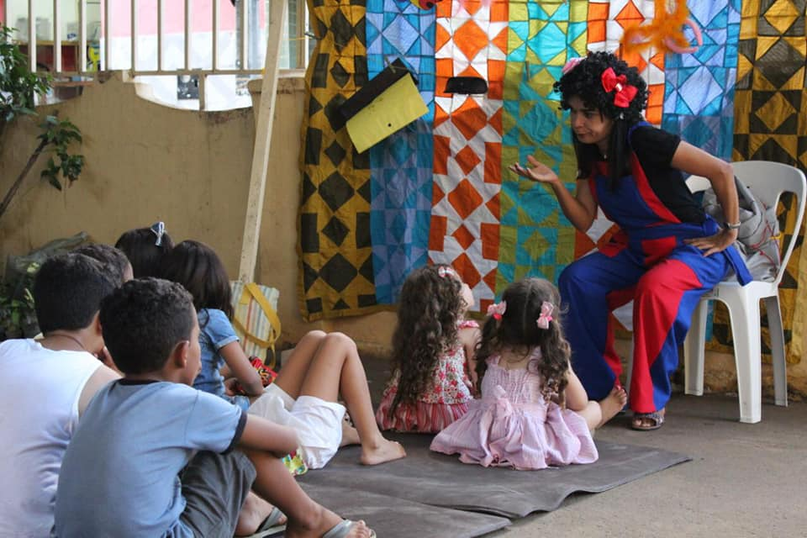
Sessão de contos
Escola de Saberes de Barbalha - ESBA
Foto: Arquivo pessoal
Centro Cultural Banco do Nordeste – CCBNB Cariri
Foto: Arquivo pessoal

Slide 8
Conexão em cena –2019 Mostra de Contadores e Festival de teatro
Narrativas em Festivais
Os Narradores Cariri partilharam suas narrativas durante a programação do Festival, conectando a linguagem narrativa à linguagem teatral favorecendo o acesso a arte e fortalecendo a união entre os artistas.

Slide 9
Escola de Narradores Cariri – fev./2019
Foto:
Espetáculo de Conclusão Turma I Cariri
Caldeirão de Histórias no Sopé do Araripe
A história escolhida para o espetáculo foi “O Pequeno Príncipe”

Slide 10
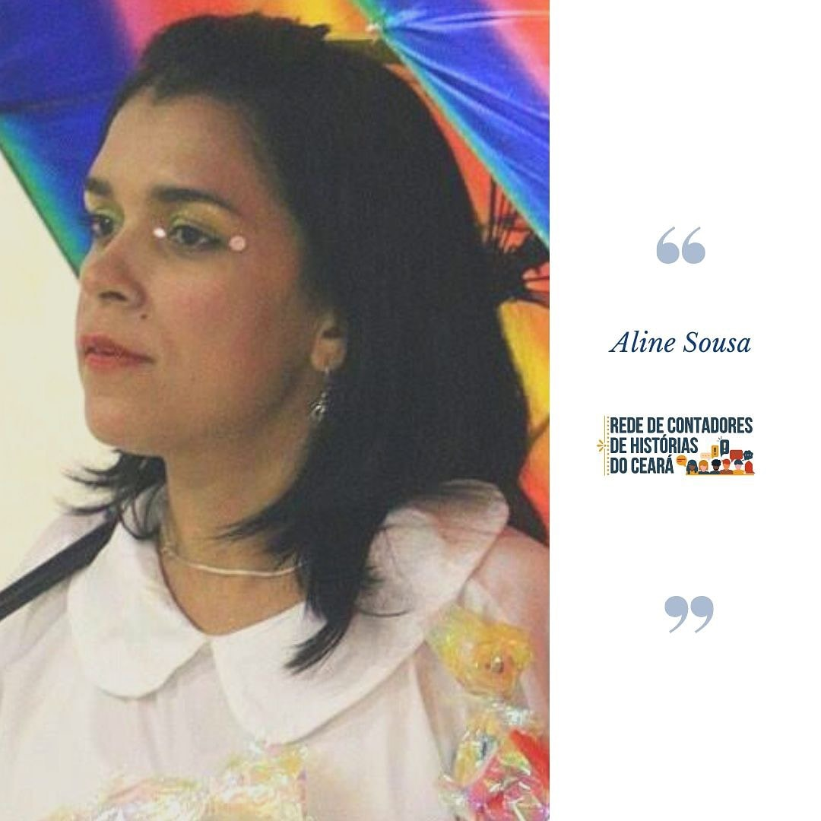
Rede de Contadores de Histórias do Ceará
Grupo de artista da palavra que se organizam com a intenção de fortalecer a linguagem das narrativas orais.

Slide 11
Links
https://www.youtube.com/channel/UCzcGsfeP31j5htLxfpG2m6g?disable_polymer=true
https://www.youtube.com/watch?v=gethlgK8onQ&t=14s
https://www.youtube.com/watch?v=tppyZwI4_2g&t=4s
https://www.youtube.com/watch?v=1mn-tjflQSw
https://www.youtube.com/watch?v=CcNl6OOoflg
https://www.youtube.com/watch?v=Zx3RR1TPlx8
https://www.youtube.com/watch?v=IZVZ9bJBSR8&t=41s

